Slide 1
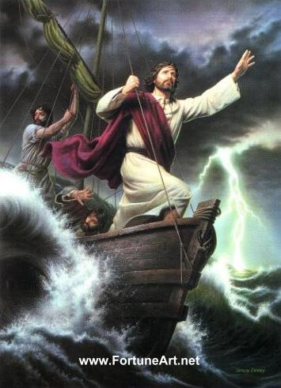
"Calla, enmudece.." (Mar 4:39)
"Y cesó el viento, y se hizo grande bonanza." (Mar 4:39)

Slide 2
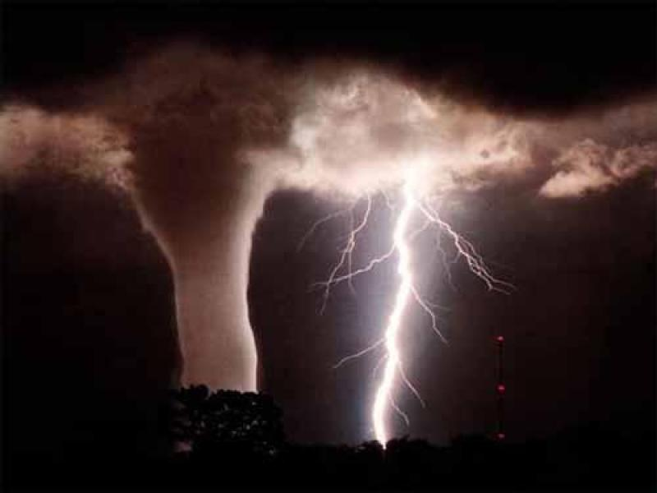


"¿No tienes cuidado que perecemos?"
A - Los discípulos se asustaron. Aun no comprendían quien estaba con ellos. Aquel que dijo
“SEA LA LUZ; Y FUE LA LUZ.
B – Para los discípulos pensaban que Jesús no se daba cuenta ni se Preocupaba de lo que pasaba.
JESUS DEMOSTRO QUE AUN LA NATURALEZA OBEDECE A SU VOZ.
C A si es la mentalidad de algunos hermanos que creen que Jesús No se da cuenta ni se preocupa de lo que están pasando en esta Vida el tiene cuidado de nosotros I Pedro 5:7
D -Hoy en nuestros días hay hermanos como los discípulos de Jesús

Slide 3
Hay varias cosas que podemos
aprender de esta lección
Hay que aprender a tener confianza en Cristo
¿Por qué estáis así amedrentados? (Mar 4:40)
"Y les dijo: ¿Cómo no tenéis fe?" (Mar 4:40)
Entonces temieron con gran temor (Mar 4:41)
“Y se decían el uno al otro: ¿Quién es éste, que aun el viento y el mar le obedecen?" (Mar 4:41)

Slide 4
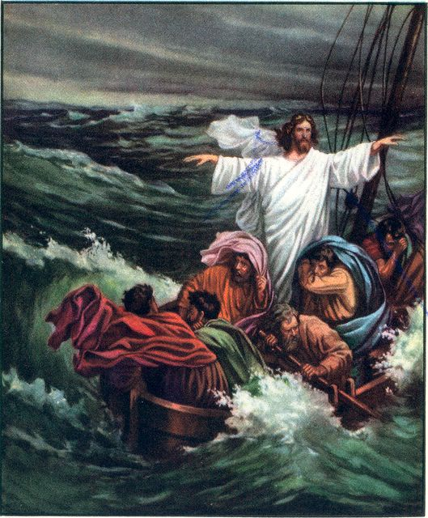
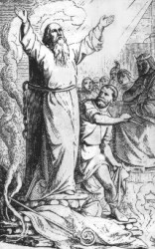
¿Cual es la aplicación para nosotros?
Nosotros también enfrentaremos nuestra tormentas Jn 16:33
Necesitamos tener fe en medio de la tormenta Mat 17:20
La fe es probada a través de las tribulaciones 1 Ped 1: Policarpo, obispo de Esmirna, fue quemado como mártir en el año 155 d.c. Poco antes de su muerte, exclamó ante quien lo quería hacer apostatar de su fe a Cristo "Durante ochenta y seis años he sido su siervo, y no me ha hecho mal alguno. ¿Como puedo ahora blasfemar de mi Rey que me ha salvado?",

Slide 5
CONCLUCION:
A- Cristo tiene cuidado cuando estamos en medio de las pruebas de nuestra vida. Juan 10:28
B – El esta entre nosotros y el tiene cuidado de
nosotros. 1 Pedro 5:17
C – Pero depende de nuestra fe si logramos salir triunfantes en nuestras tormentas Sant 1:6
D –Y recordemos que la fe verdadera se muestra en medio de las tormentas.

